Slide 1
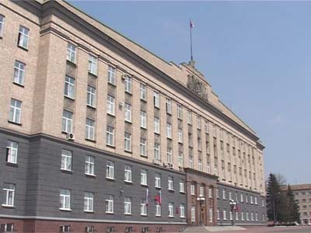
Отчет об исполнении
областного бюджета
за 9 месяцев 2014 года

Slide 2
Информация об исполнении областного бюджета за 9 месяцев 2013-2014 годов
тыс. рублей
Наименование показателей | 9 месяцев 2013 года | 2014 год |  |  | Темп роста 9 мес. 2014 г./ 9 мес. 2013 г. | Отклонение 9 мес. 2014 г./ 9 мес. 2013 г.
 |  | Уточнённые годовые назначения | Исполнение 9 месяцев | % исполне-ния
ДОХОДЫ | 17 579 513 | 26 621 362 | 19 429 057 | 73,0 | 110,5 | 1 849 544
налоговые и неналоговые доходы | 8 942 062 | 14 661 665 | 10 474 009 | 71,4 | 117,1 | 1 531 948
безвозмездные поступления | 8 637 452 | 11 959 696 | 8 955 048 | 74,9 | 103,7 | 317 596
РАСХОДЫ | 18 290 226 | 30 287 388 | 17 906 763 | 59,1 | 97,9 | -383 463
в том числе:
- за счет областных средств | 14 029 896 | 22 172 494 | 14 802 977 | 66,8 | 105,5 | 773 081
- за счет федеральных средств | 4 260 330 | 8 114 894 | 3 103 786 | 38,2 | 72,9 | -1 156 544
ДЕФИЦИТ (-), ПРОФИЦИТ (+) | -710 712 | -3 666 026 | 1 522 294 | -41,5 | -214,2 | 2 233 007
Источники финансирования | 710 712 | 3 666 026 | -1 522 294 | -41,5 | -214,2 | -2 233 007
дефицита бюджета
из них:
Кредиты кредитных организаций | 350 000 | 2 727 687 | 512 000
получение | 3 401 352 | 5 369 039 | 2 712 000
погашение | -3 051 352 | -2 641 352 | -2 200 000
Бюджетные кредиты |  | -85 456
получение
погашение |  | -85 456

Slide 3
Динамика доходов областного бюджета за 9 месяцев 2013 – 2014 годов, млн рублей

Slide 4
Динамика поступления основных видов налогов в областной бюджет за 9 месяцев 2013 - 2014 годов, млн рублей

Slide 5
Структура налоговых и неналоговых доходов областного бюджета за 9 месяцев 2014 года

Slide 6
Динамика расходов областного бюджета за 9 месяцев 2013-2014 годов
 |  |  |  |  |  |  | тыс. рублей
Наименование показателей | 9 месяцев 2013 года | 2014 год |  |  |  | Темп роста 9 мес. 2014 г./ 9 мес. 2013 г. | Отклонение 9 мес. 2014 г./ 9 мес. 2013 г.
 |  | Уточнённые годовые назначения | Исполнение 9 месяцев |  | % исп.
Общегосударственные вопросы | 590 956 | 1 028 945 | 684 782 |  | 66,6 | 115,9 | 93 826
Национальная безопасность и правоохранительная деятельность | 148 439 | 249 274 | 156 481 |  | 62,8 | 105,4 | 8 042
Национальная экономика, из них: | 3 698 288 | 5 696 906 | 2 953 305 |  | 51,8 | 79,9 | -744 983
Сельское хозяйство и рыболовство | 1 723 047 | 1 948 206 | 1 362 357 |  | 69,9 | 79,1 | -360 691
Дорожное хозяйство | 1 713 009 | 3 021 088 | 1 310 201 |  | 43,4 | 76,5 | -402 808
Жилищно-коммунальное хозяйство | 312 601 | 1 512 982 | 301 171 |  | 19,9 | 96,3 | -11 430
в том числе:
Жилищное хозяйство | 198 549 | 328 351 | 196 168 |  | 59,7 | 98,8 | -2 381
Коммунальное хозяйство | 83 169 | 850 453 | 64 358 |  | 7,6 |  | -18 811
Благоустройство | 0 | 273 795 |  |  | 0,0
Охрана окружающей среды | 6 646 | 15 129 | 4 779 |  | 31,6 | 71,9 | -1 867
Образование | 4 590 071 | 7 230 736 | 4 775 481 |  | 66,0 | 104,0 | 185 410
Культура, кинематография | 205 150 | 743 008 | 249 050 |  | 33,5 | 121,4 | 43 900
Здравоохранение | 3 654 404 | 5 574 769 | 3 357 783 |  | 60,2 | 91,9 | -296 621
Социальная политика | 3 765 536 | 5 707 450 | 3 783 495 |  | 66,3 | 100,5 | 17 959
Физическая культура и спорт | 115 845 | 460 904 | 159 497 |  | 34,6 | 137,7 | 43 652
Средства массовой информации | 64 311 | 86 599 | 62 179 |  | 71,8 | 96,7 | -2 132
Обслуживание государственного долга | 168 083 | 671 647 | 328 859 |  | 49,0 | 195,7 | 160 777
Межбюджетные трансферты общего характера | 969 896 | 1 309 039 | 1 089 900 |  | 83,3 | 112,4 | 120 005
ИТОГО РАСХОДОВ | 18 290 226 | 30 287 388 | 17 906 763 |  | 59,1 | 97,9 | -383 463

Slide 7
Информация об исполнении государственных программ за 9 месяцев 2013 - 2014 годов
 |  |  |  |  |  |  | тыс. рублей
Наименование показателей | 9 месяцев 2013 года | 2014 год |  |  |  | Темп роста 9 мес. 2014 г./ 9 мес. 2013 г. | Отклонение 9 мес. 2014 г./ 9 мес. 2013 г.
 |  | Уточнённые годовые назначения | Исполнение 9 месяцев |  | % исп.
Расходы, всего | 18 290 226 | 30 287 388 | 17 906 763 |  | 59,1 | 97,9 | -383 463
- областные средства | 14 029 896 | 22 172 494 | 14 802 977 |  | 66,8 | 105,5 | 773 081
- федеральные средства | 4 260 330 | 8 114 894 | 3 103 786 |  | 38,2 | 72,9 | -1 156 544
Государственные программы | 16 931 757 | 28 336 888 | 16 657 282 |  | 58,8 | 98,4 | -274 475
Удельный вес в расходах | 92,6 | 93,6 | 93,0
- областные средства | 13 013 503 | 20 420 882 | 13 671 151 |  | 66,9 | 105,1 | 657 647
- федеральные средства | 3 918 254 | 7 916 006 | 2 986 131 |  | 37,7 | 76,2 | -932 123
Непрограммные расходы | 1 358 469 | 1 950 500 | 1 249 481 |  | 64,1 | 92,0 | -108 988
Удельный вес в расходах | 7,4 | 6,4 | 7,0
- областные средства | 1 016 393 | 1 751 612 | 1 131 826 |  | 64,6 | 111,4 | 115 434
- федеральные средства | 342 076 | 198 888 | 117 655 |  | 59,2 | 34,4 | -224 421

Slide 8
Информация об исполнении Дорожного фонда Орловской области за 9 месяцев 2013-2014 годов
 |  |  |  |  |  |  | тыс. рублей
Наименование показателей | 9 месяцев 2013 года | 2014 год |  |  |  | Темп роста 9 мес. 2014 г./ 9 мес. 2013 г. | Отклонение 9 мес. 2014 г./ 9 мес. 2013 г.
 |  | Уточнённые годовые назначения | Исполнение 9 месяцев |  | % исп.
ДОХОДЫ | 2 113 948 | 2 999 037 | 1 940 582 |  | 64,7 | 91,8 | -173 365
Налоговые доходы Дорожного фонда Орловской области | 1 776 313 | 2 600 700 | 1 602 745 |  | 61,6 | 90,2 | -173 568
Субсидии из федерального бюджета | 222 601 | 232 190 | 171 690 |  | 73,9 | 77,1 | -50 911
Остатки средств | 115 033 | 166 147 | 166 147 |  |  |  | 51 114
РАСХОДЫ | 1 713 009 | 2 999 037 | 1 310 201 |  | 43,7 | 76,5 | -402 808
Строительство, реконструкция, капитальный ремонт, ремонт и содержание автомобильных дорог общего пользования регионального значения | 1 284 139 | 1 730 871 | 939 557 |  | 54,3 | 73,2 | -344 582
Предоставление субсидий местным бюджетам на строительство, реконструкцию, капитальный ремонт, ремонт и содержание автомобильных дорог общего пользования | 428 870 | 1 264 359 | 370 645 |  | 29,3 | 86,4 | -58 226
Расходы на обслуживание государственного долга по бюджетным кредитам на ремонт автомобильных дорог |  | 3 808

Slide 9
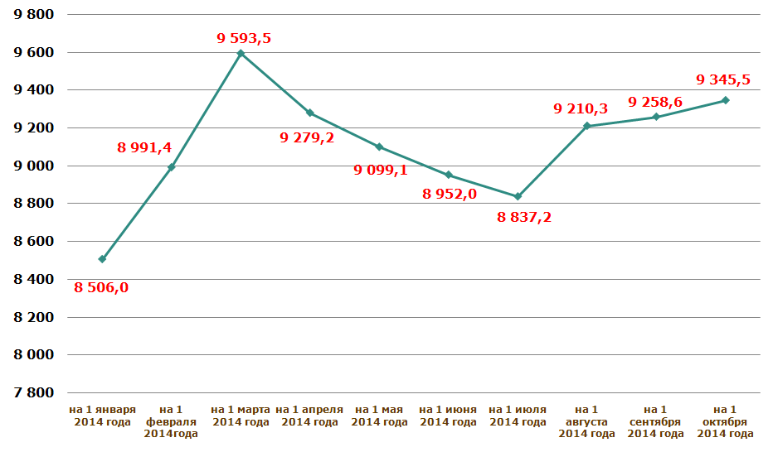
Динамика государственного долга Орловской области за 9 месяцев 2014 года

